Slide 1



Formation Data Scientist
Projet 3
« Concevez une application au service de la santé publique »
Soutenance de Projet
Samir HINOJOSA
XX juin 2021

Slide 2
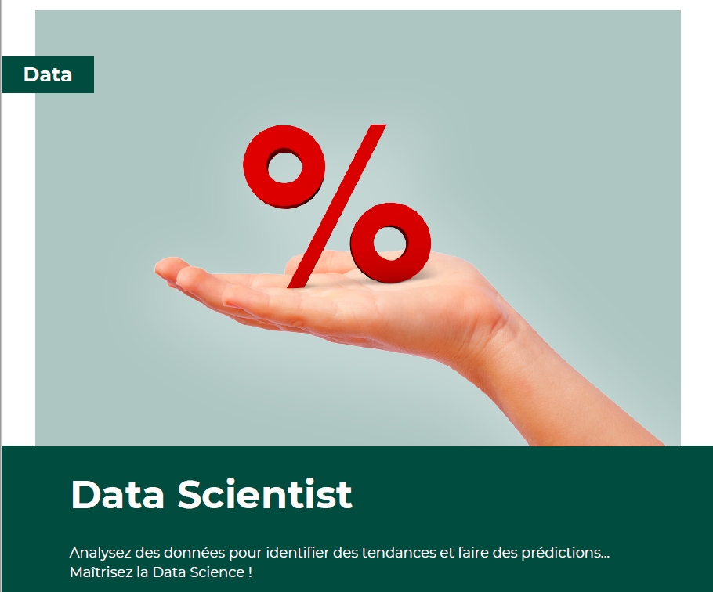
Plan de la soutenance
Mission
L’idée d’application
Présentation du jeu de données
Nettoyage du jeu de données
Analyse exploratoire du jeu de données
Conclusions
Project 3 - Concevez une application au service de la santé publique
OpenClassrooms

Slide 3
1.
Mission
Project 3 - Concevez une application au service de la santé publique
OpenClassrooms

Slide 4


Mission
L'agence "Santé publique France" a lancé un appel à projets pour trouver des idées innovantes d’applications en lien avec l'alimentation.
Je souhaite y participer
Après avoir lu l’appel à projets, voici les différentes étapes que vous avez identifiées :
Repérer des variables pertinentes
Produire des visualisations afin de mieux comprendre les données
Confirmer ou infirmer les hypothèses à l’aide d’une analyse multivariée
Élaborer une idée d’application
Project 3 - Concevez une application au service de la santé publique
OpenClassrooms
Notes:
Vous souhaitez y participer et proposer une idées
Traiter le jeu de données afin de repérer des variables pertinentes pour les traitements à venir. Automatiser ces traitements pour éviter de répéter ces opérations.
Tout au long de l’analyse, produire des visualisations afin de mieux comprendre les données. Effectuer une analyse univariée pour chaque variable intéressante, afin de synthétiser son comportement.

Slide 5
2.
L’idée d’application
Project 3 - Concevez une application au service de la santé publique
OpenClassrooms

Slide 6
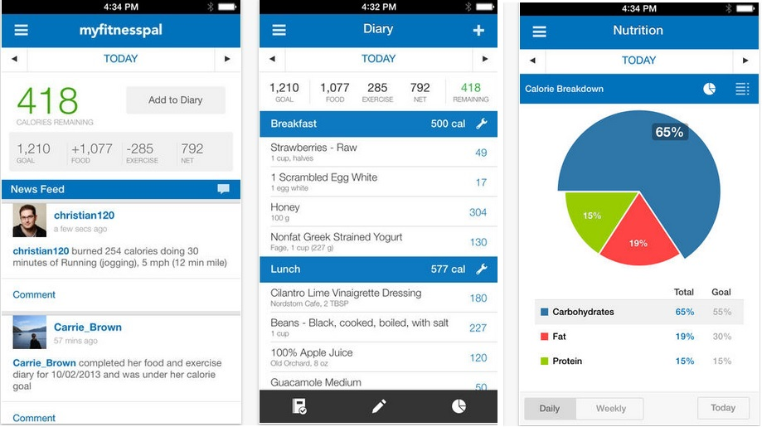


Une application pour compter les nutriments par jour
Les apports nutritionnels nécessaires pour être en bonne santé
Aider les consommateurs à améliorer ses habitudes de consommation
Compter les nutriments par jour
Afficher la qualité nutritionnelle des repas mangée selon Nutri-Score
Compte le calories, et tout ça
Project 3 - Concevez une application au service de la santé publique
OpenClassrooms
Notes:
Vous souhaitez y participer et proposer une idées
Traiter le jeu de données afin de repérer des variables pertinentes pour les traitements à venir. Automatiser ces traitements pour éviter de répéter ces opérations.
Tout au long de l’analyse, produire des visualisations afin de mieux comprendre les données. Effectuer une analyse univariée pour chaque variable intéressante, afin de synthétiser son comportement.

Slide 7
3.
Présentation du jeu de données
Project 3 - Concevez une application au service de la santé publique
OpenClassrooms

Slide 8


Présentation du jeu de données
en.openfoodfacts.org.products.csv¹
Utilisation de la mémoire 2,4 GB
Taille: | 1 760 097 x 186
Pourcentage de NaN: | 79.56 %
Doublon: | 1
Colonnes vides | 5
Groupes de champs²
Informations générales
code, product_name, etc.
Mots clés (tags)
categories_tags, origins_tags, etc.
Ingrédients
ingredients_text
données diverses
main_category, additives, etc.
Apports nutritionnels
energy_100g, sugars_100g, etc.
Généralités²
Les champs qui se terminent par _100g correspondent à la quantité d'un nutriment
Les champs qui se terminent par _tags sont une liste de balises séparées par des virgules
1 - https://world.openfoodfacts.org/data
2 - https://world.openfoodfacts.org/data/data-fields.txt
Project 3 - Concevez une application au service de la santé publique
OpenClassrooms

Slide 9
4.
Nettoyage du jeu de données
Project 3 - Concevez une application au service de la santé publique
OpenClassrooms

Slide 10
Nettoyage du jeu de données
Filtrage des informations
Lancer une analyse exploratoire
Filtrage des informations uniquement pour la France
Des valeurs aberrantes
Début
Premier nettoyage
Les champs d’application idée
Des valeurs manquantes
- Supprimer : colonnes et lignes vides, lignes en double.
- Correction des types de colonnes
Identifier et analyser les champs de l'idée d'application
Project 3 - Concevez une application au service de la santé publique
OpenClassrooms

Slide 11




Premier nettoyage y filtrage des informations
Supprimer : colonnes et lignes vides, lignes en double.
Correction des types de colonnes¹
Premier nettoyage
Filtrage des informations uniquement pour la France
Filtrage des informations
1 - https://world.openfoodfacts.org/data/data-fields.txt
Project 3 - Concevez une application au service de la santé publique
OpenClassrooms

Slide 12
Liste de catégories des produits à travailler
« main_category » + « / » + « categories » | Renamed Category
en:chicken-breasts / Viandes, Volailles, Poulets, Filets de poulet | Meats
en:chicken-thighs / Viandes, Volailles, Poulets, Cuisses de poulet | Meats
en:turkey-cutlets / Viandes, Volailles, Dindes, Escalopes de dinde | Meats
en:extra-virgin-olive-oils / Aliments et boissons à base de végétaux, Aliments d'origine végétale, Matières grasses, Produits de l'olivier, Matières grasses végétales, Huiles, Huiles d'olive, Huiles d'olive vierges extra | Foods of plant origin
en:biscuits / Snacks, Snacks sucrés, Biscuits et gâteaux, Biscuits | Snacks
en:white-hams / Viandes, Charcuteries, Jambons, Jambons blancs | Cold cuts
en:labeled-cheeses / Produits laitiers, Produits fermentés, Produits laitiers fermentés, Fromages, Fromages à pâte pressée cuite, Fromages de France, Comté, en:aoc-cheeses, en:labeled-cheeses | Dairy products
en:cheeses / Produits laitiers, Produits fermentés, Produits laitiers fermentés, Fromages | Dairy products
en:dark-chocolates / Snacks, Snacks sucrés, Chocolats, Chocolats noirs | Chocolates
Project 3 - Concevez une application au service de la santé publique
OpenClassrooms
Notes:
Je vais choisir à main levée ceux qui sont le plus important dans le cadre de la mission
Travaillez uniquement avec des catégories connues qui ont plus de données et leurs produits ne sont pas très différents

Slide 13
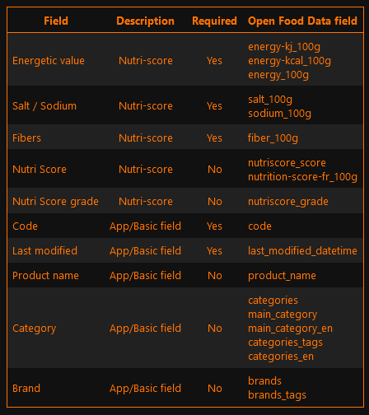
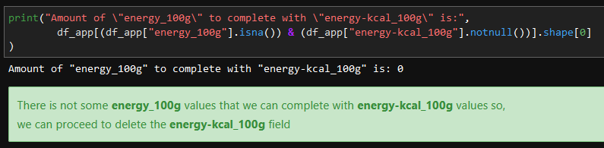
Les champs d’application idée
Finalement, 16 colonnes ont été obtenues
(Pour voir le liste complété de champs, aller aux annexes)
Après avoir analysé le dataset, 27 colonnes ont été obtenues (Pour voir le liste complété de champs, aller aux annexes)
Les champs qui ont plusieurs colonnes identifiées ont été analysée pour compléter les données entre elles
Pour example « Energy »
energy_100g et energy-kj_100g ont les même données
energy_100g vs energy-kcal_100g
1 kcal = 4,1868 kJ
1 kJ = 0,2388 kcal
Project 3 - Concevez une application au service de la santé publique
OpenClassrooms

Slide 14
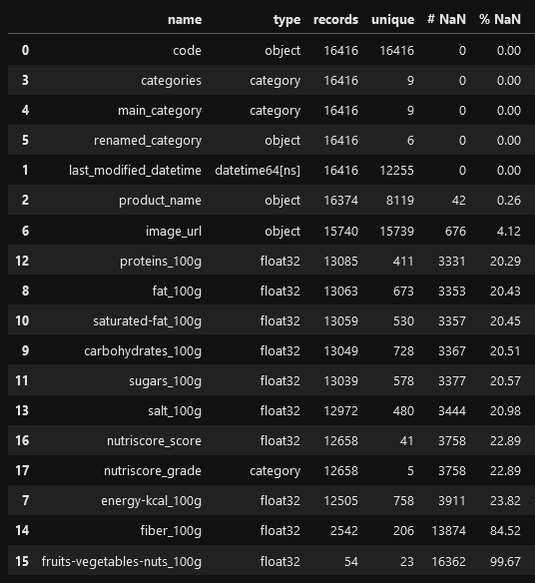
Seulement deux colonnes avec NaN supérieur à 80%
La plus part des colonnes ont + / - 20% de valeurs manquantes
Suppression des colonnes à plus de 80% des valeurs manquantes
Project 3 - Concevez une application au service de la santé publique
OpenClassrooms
Notes:
Seuil = Threshold

Slide 15
Des valeurs aberrantes
Percentiles .quantile([0.05, 0.95])
Z Score l'écart type de 3
Project 3 - Concevez une application au service de la santé publique
OpenClassrooms
Notes:
Seuil = Threshold

Slide 16
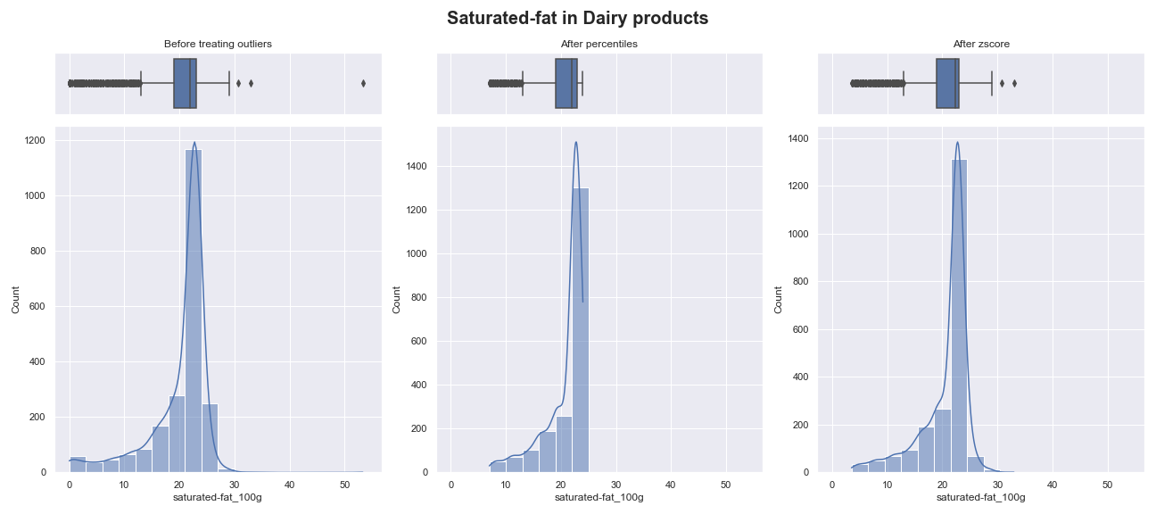
Comparaison du traitement des valeurs aberrantes
Après une phase d'observation, la façon de traitement des valeurs aberrantes sélectionné est Z Score
Project 3 - Concevez une application au service de la santé publique
OpenClassrooms
Notes:
Seuil = Threshold

Slide 17



Des valeurs manquantes
En ce moment-là, la taille de dataset est 16416 x 16 avec 12.81 % de valeurs manquantes
01
03
SOUS -ENSEMBLE DE DONNÉES (11325 x 9)
02
FAIRE DES IMPUTATIONS
04
TRAINING & TESTING
SOUS -ENSEMBLE
COMPARAISON
Project 3 - Concevez une application au service de la santé publique
OpenClassrooms
Notes:
Sélectionnez un sous-ensemble de données (11325 x 9) Travailler uniquement avec les lignes sans valeurs manquantes et colonnes importantes
Diviser le sous-ensemble en ensembles d'entraînement et de test
Faire des imputations via SimpleImputer, CustomImputer, KNN Imputer et Iterative Imputer
Comparaison de l'imputation à l'aide du MSE et du RMSE

Slide 18
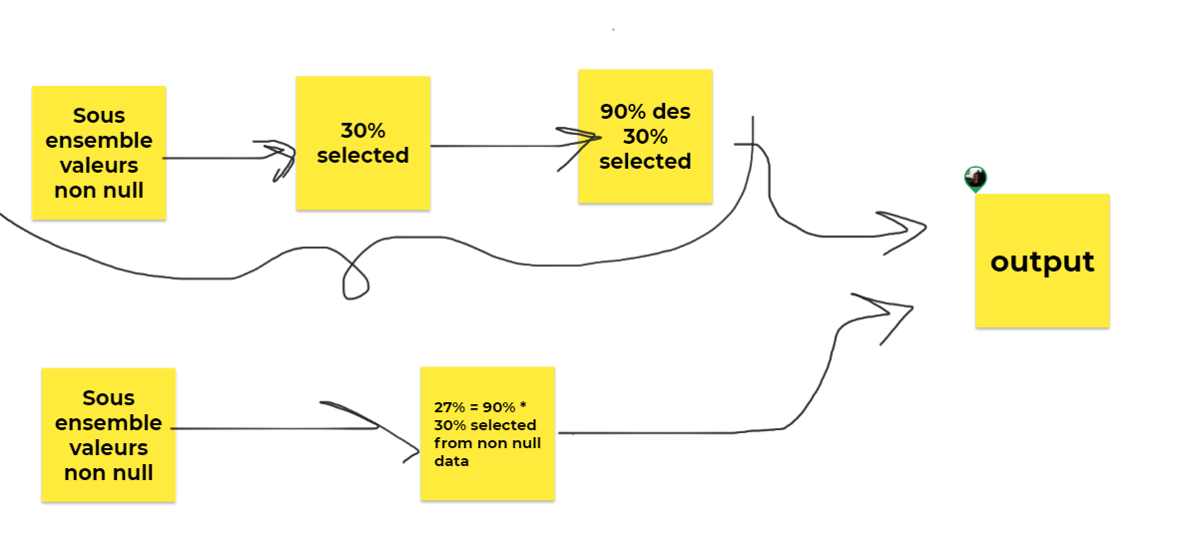
Diviser le sous-ensemble
.fit()
Sous-ensemble
Training 70 %
Sous-ensemble (11325 x 9)
Comparaison
Sous-ensemble
Testing 30 %
Concaténation des Sous-ensemble
.transform()
attribuer à NaN 90 % des données pour la colonne energy-kcal_100g
Project 3 - Concevez une application au service de la santé publique
OpenClassrooms

Slide 19
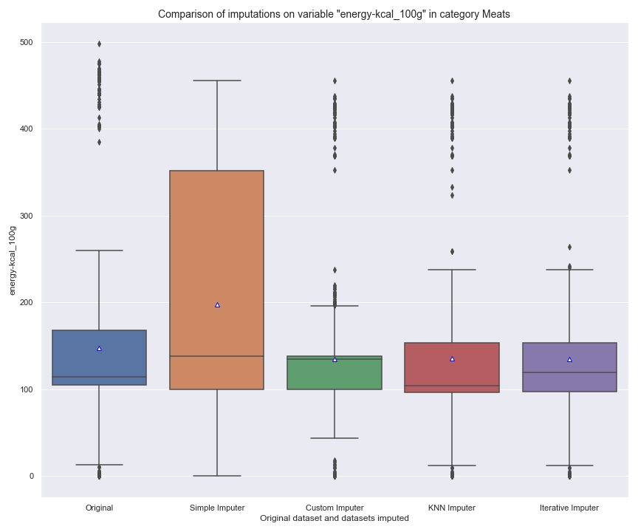
Comparaison des imputations sur «Energy»
KNN Imputer et Iterative Imputer ont obtenus les meilleurs médiane et quartiles par rapport des autres
Simple Imputer a obtenu le pire résultat.
Cette méthode ne prend en compté que la médiane de toutes les valeurs
Custom Imputer ne prend en compté que la médiane de toutes les valeurs sur la même catégorie
Project 3 - Concevez une application au service de la santé publique
OpenClassrooms

Slide 20
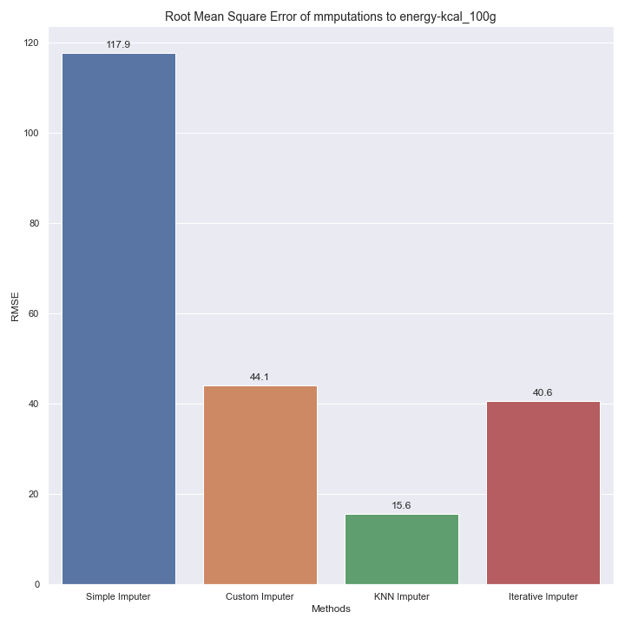
KNN Imputer le meilleur résultat
Après avoir calculé MSE et RMSE, KNN Imputer a obtenu le meilleur résultat
D'ailleurs, Iterative Imputer est encore expérimental pour l’instant.
la méthode choisie pour effectuer les imputations sera KNN Imputer
Project 3 - Concevez une application au service de la santé publique
OpenClassrooms
Notes:
Iterative Imputer : Multivariate imputer that estimates each feature from all the others.
A strategy for imputing missing values by modeling each feature with missing values as a function of other features in a round-robin fashion

Slide 21
5.
Analyse exploratoire du jeu de données
Project 3 - Concevez une application au service de la santé publique
OpenClassrooms

Slide 22
Lancer une analyse exploratoire
Connaître un peu plus en détails les données
Analyse initiale
La distribution de Nutri-Score et le montant de la variable dans chacune des catégories
Analyse univariée
Distribution des variables
Sélection de 3 catégories et 3 variables indépendantes.
Réalisation des tests de normalité
Analyse bivariée
Corrélation de Pearson
Sélection de 1 catégorie
Tracer des
variables
Analyse multivariée
Sélection de 3 catégorie, 3 variables indépendantes et 1 variable dépendante
Pour PCA : 7 variables indépendantes et 1 catégorie
PCA
Project 3 - Concevez une application au service de la santé publique
OpenClassrooms

Slide 23
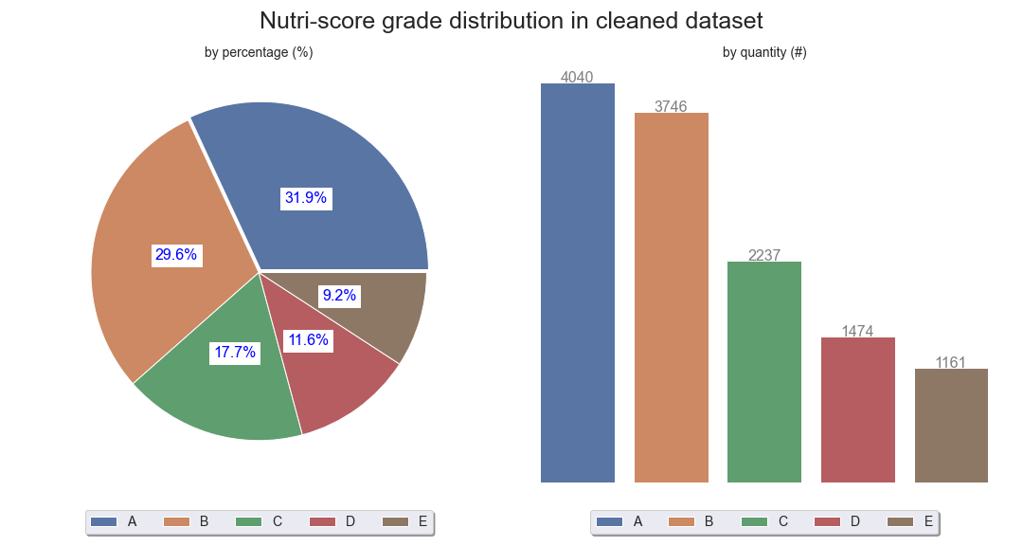
La plupart des produits sont classifiés entre grade A et grade B
En ce moment-là, la taille de dataset est 16416 x 16 avec 1.7 % de valeurs manquantes sur quelques colonnes sans importance
Project 3 - Concevez une application au service de la santé publique
OpenClassrooms
Notes:
Observations / Conclusions
Graphique à secteurs (par pourcentage %)
La plupart des produits (61,5%) sont classés entre le grade A et le grade B.
Seuls les 20,8% sont classés entre le grade D et le grade E.
Graphique à barres (par quantité %)
7786 produits sont classés entre le grade A et le grade B.
2635 produits sont classés entre le grade D et le grade E.

Slide 24
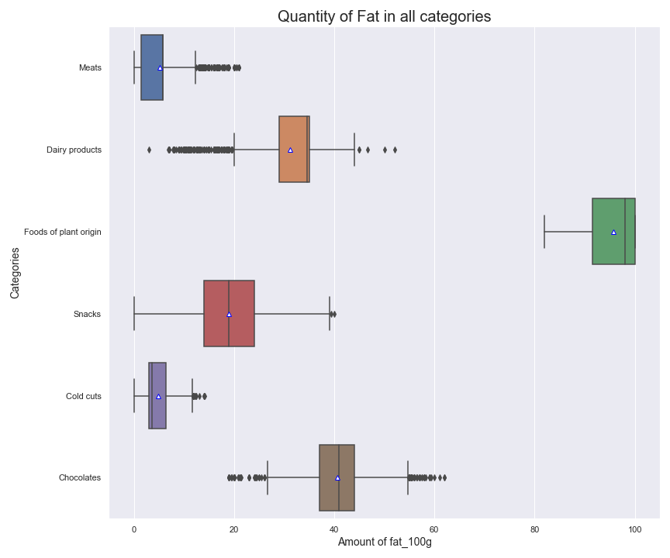
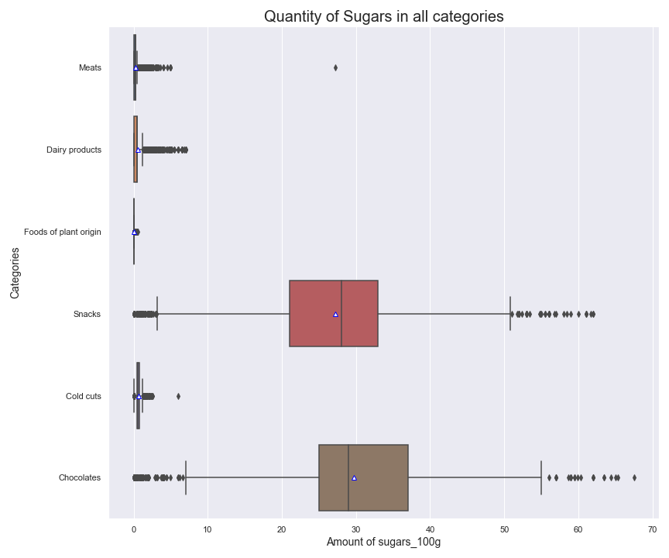
Les valeurs semblent réelles
Project 3 - Concevez une application au service de la santé publique
OpenClassrooms
Notes:
Les snacks et les chocolats offrent plus de sucre que les autres catégories.
Les aliments d'origine végétale et les chocolats offrent plus de matières grasses par rapport aux autres catégories. Probablement à cause des huiles

Slide 25
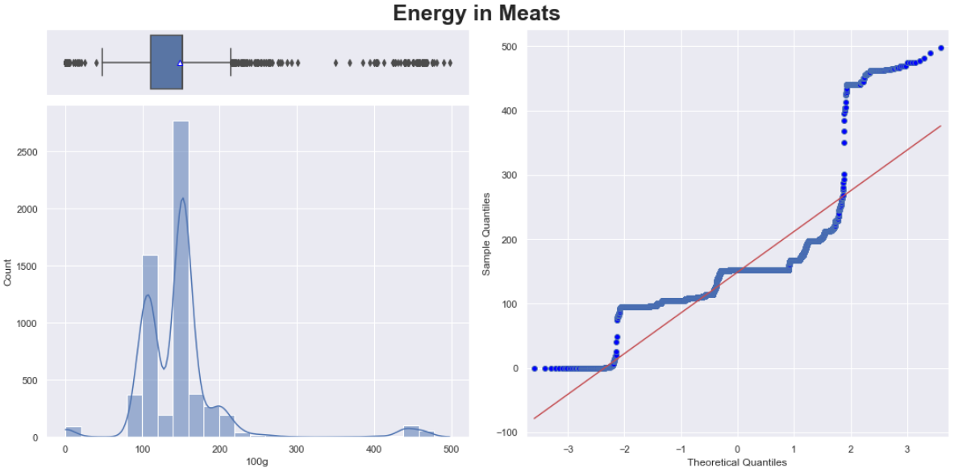
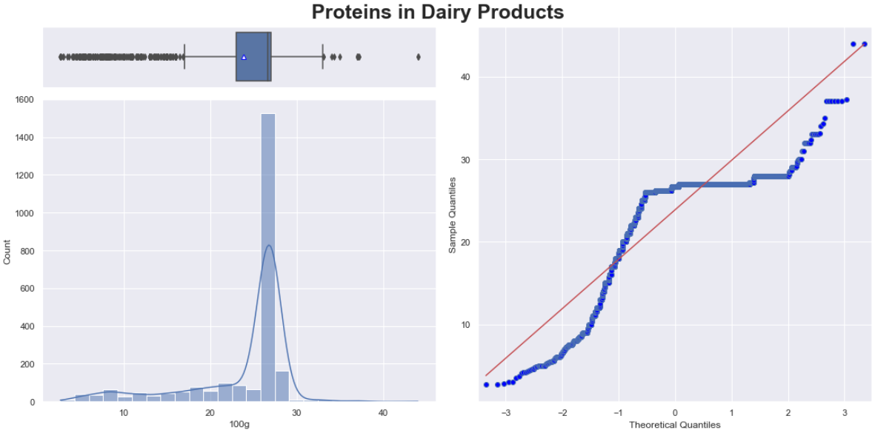
Aucune des deux distributions n'est normale
Le graphique quantile-quantile (q-q)
Proteins a une distribution répartie sur la gauche
Energy a une distribution bimodale. Probablement en raison des différents types de viandes (rouge et blanche) sélectionnées au moment du nettoyage
3 variables indépendantes et 3 catégorie
Project 3 - Concevez une application au service de la santé publique
OpenClassrooms
Notes:
En statistique, un graphique Q-Q est une méthode graphique pour diagnostiquer les différences entre la distribution de probabilité d'une population à partir de laquelle un échantillon aléatoire a été tiré et une distribution utilisée à des fins de comparaison.

Slide 26
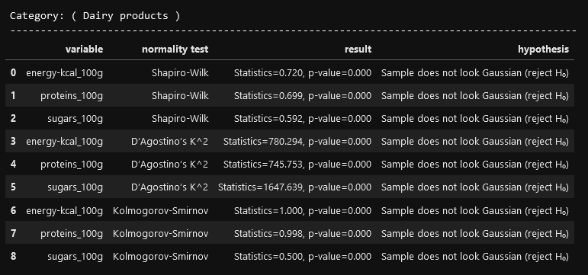
Aucune des deux distributions n'est normale
alpha = 0.05
Project 3 - Concevez une application au service de la santé publique
OpenClassrooms

Slide 27
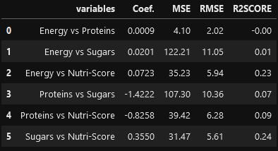
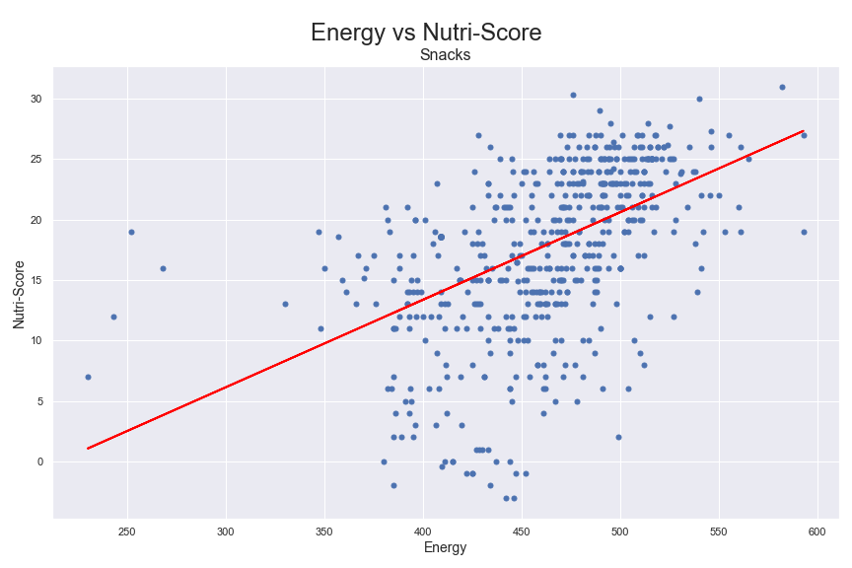
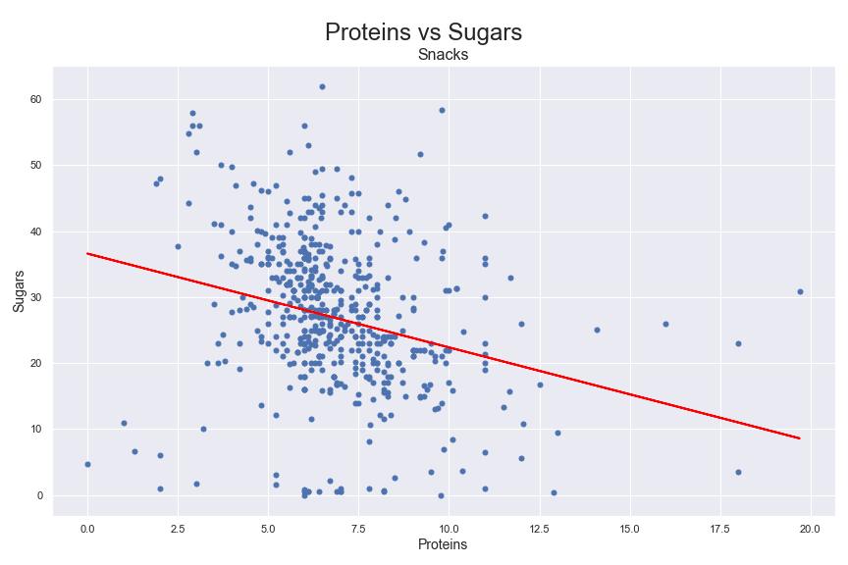
Corrélation de Pearson
3 variables indépendantes, 1 variables dépendantes et 1 catégorie
Project 3 - Concevez une application au service de la santé publique
OpenClassrooms
Notes:
Coefficient
Les protéines et les sucres ont une relation inverse
Energy vs Nutri-Score n'ont pas de relation
R² - Score
Plus la valeur de r2 est proche de 1, plus l'ajustement du modèle à la variable que nous essayons d'expliquer est grand.

Slide 28
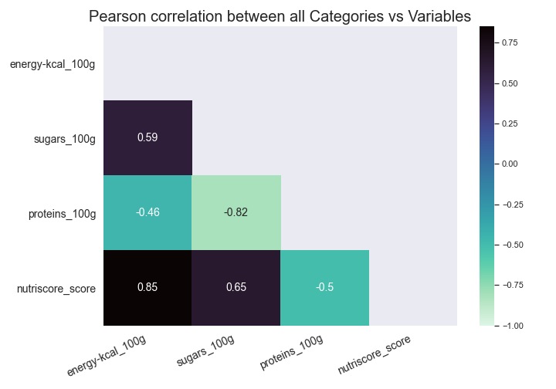
« Energy » et « Sugar » ont une forte relation directe avec nutriscore_score
proteins_100g a une faible relation avec les sugars_100g et nutriscore_score
sugars_100g a une forte relation avec nutriscore_score
proteins_100g a une relation inverse avec with nutriscore_score et sugars_100g
7 variables indépendantes et 1 catégorie
Project 3 - Concevez une application au service de la santé publique
OpenClassrooms

Slide 29
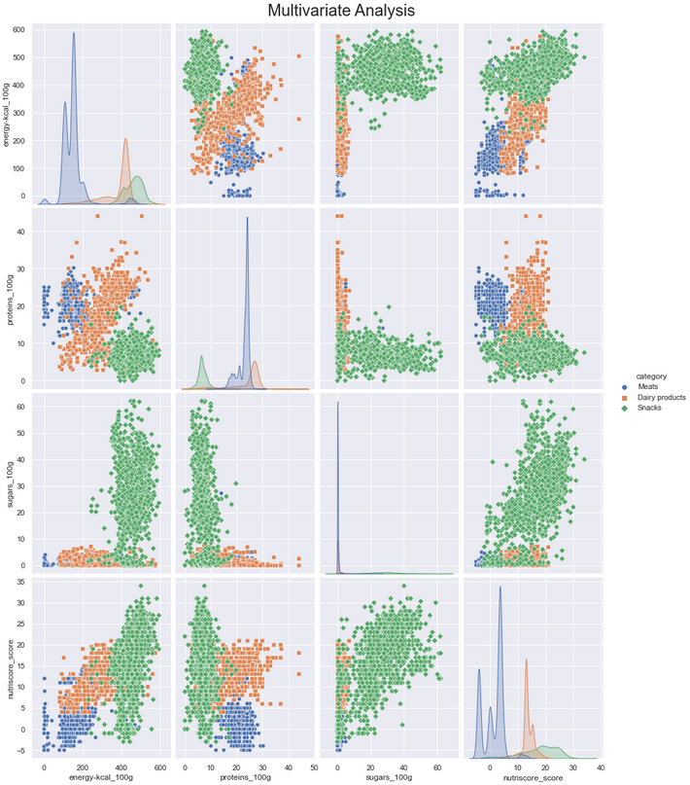
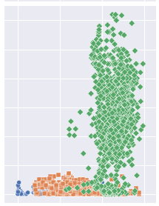
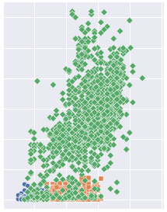
l'influence du sucre dans nutriscore_score et
Energy-kcal_100g
Dans le graphique 9, sugar_100g vs energy-kcal_100g, on peut voir l'influence du premier
Dans le graphique 12, sugar_100g vs nutriscore_score, nous pouvons également voir l'influence du premier
7 variables indépendantes et 1 catégorie
Project 3 - Concevez une application au service de la santé publique
OpenClassrooms

Slide 30
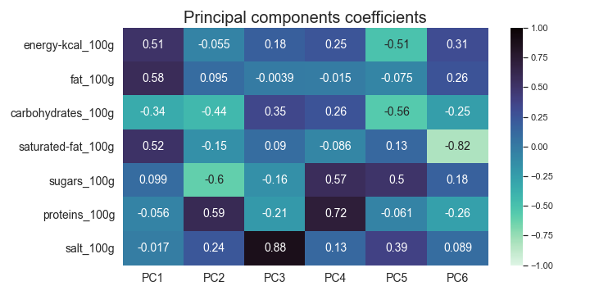
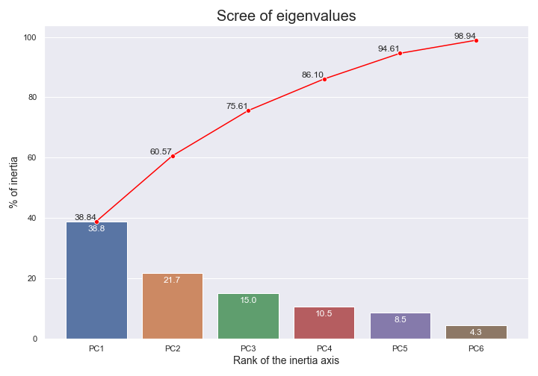
Analyse en composantes principales
jusqu’au PC3 décrire le 75.61% de la variance des données.
PC1, PC2 et PC3 sont les composants les plus importants
salt_100g a une forte influence sur PC3
energy-kcal_100g, fat_100g et
saturated-fat_100g ont une influence sur PC1.
Project 3 - Concevez une application au service de la santé publique
OpenClassrooms
Notes:
PC1 a une influence sur l'énergie-kcal_100g, la graisse_100g et la graisse saturée_100g. Ce composant principal comprend probablement des collations

Slide 31
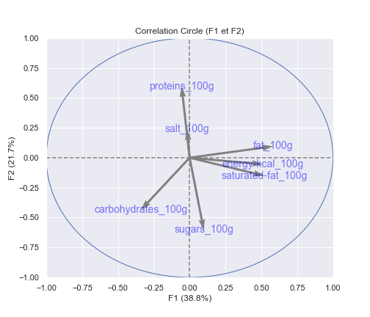
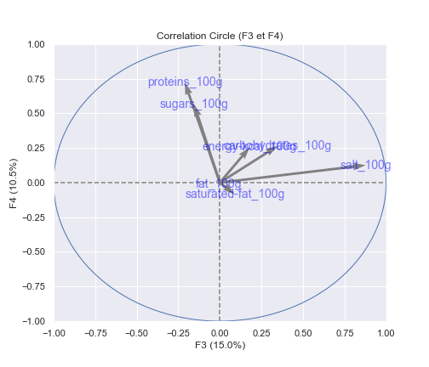
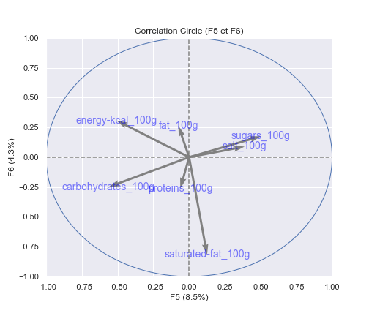
Les cercles de corrélation
Project 3 - Concevez une application au service de la santé publique
OpenClassrooms
Notes:
F1 et F2
energy-kcal_100g, fat_100g et saturated-fat_100g ont une forte corrélation avec F1
protein_100g a une forte corrélation avec F2
les glucides_100g et le sucre_100 ont une corrélation négative avec F2
F3 et F4
salt_100g a une forte corrélation avec F3
les protéines_100g et le sucre_100 ont une corrélation négative avec F4
F5 et F6
saturated-fat_100g a une corrélation négative avec F6
les glucides_100g et l'énergie-kcal_100 ont une corrélation négative avec F5
sugar_100g a une forte corrélation avec F5

Slide 32
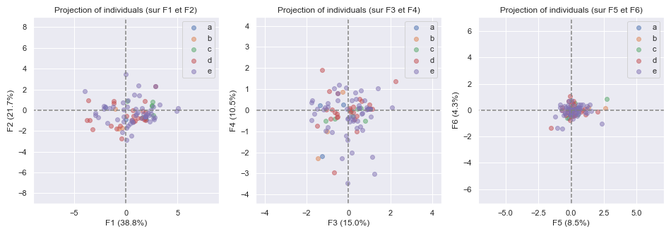
La Projection des individus
Project 3 - Concevez une application au service de la santé publique
OpenClassrooms

Slide 33
6.
Conclusions
Project 3 - Concevez une application au service de la santé publique
OpenClassrooms

Slide 34
Les conclusions du jeu de données
Dataset nettoyée 16416 x 16 avec 1.7% des valeurs manquantes sur quelques colonnes sans importance
Résultats cohérents avec les principes nutritionnels (graisses saturées, sucres)
Possibilité de proposer une application qui compte les nutriments par jour et affiche la qualité nutritionnelle des repas mangée selon Nutri-Score
Hoy en día existen aplicaicones… decirlo
Project 3 - Concevez une application au service de la santé publique
OpenClassrooms

Slide 35

Avez-vous des questions ?
Project 3 - Concevez une application au service de la santé publique
OpenClassrooms

Slide 36
MERCI
Soutenance de Projet
Samir HINOJOSA
24 avril 2021
OPENCLASSROOMS

Slide 37
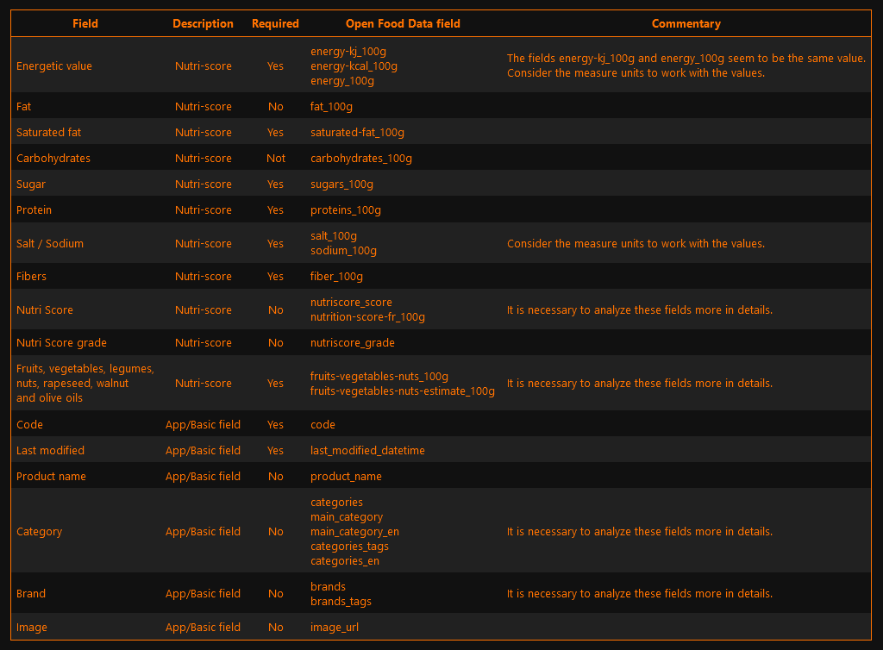
Annexes
Les champs d’application idée
Project 3 - Concevez une application au service de la santé publique
OpenClassrooms

Slide 38
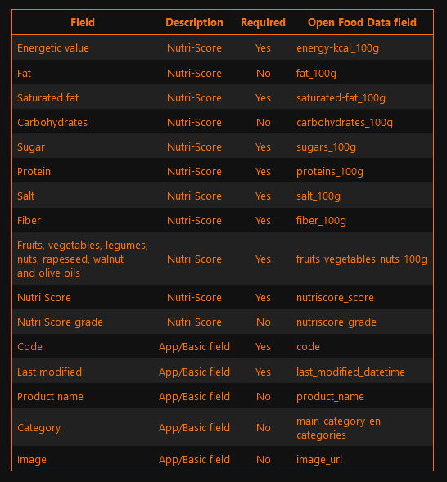
Annexes
Les 16 colonnes obtenues
Project 3 - Concevez une application au service de la santé publique
OpenClassrooms

